Slide 1
Материалы для работы
цветная бумага,
клей,
ножницы,
простой карандаш,
ластик, фломастеры, цветные ручки или маркеры,
конверт с заданием и дополнительными материалами для работы,
сигнальные карточки для рефлексии

Slide 2
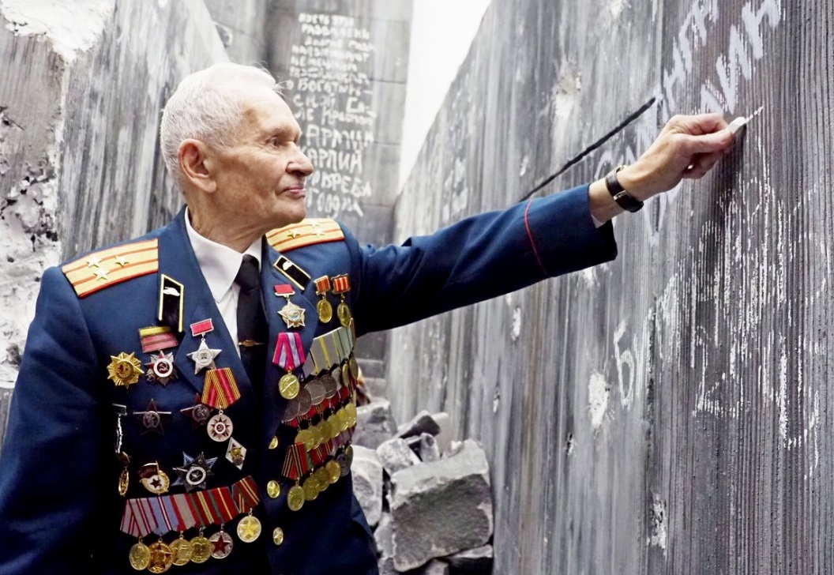
День победы
Майский праздник —
День Победы
Отмечает вся страна.
Надевают наши деды
Боевые ордена.
Их с утра зовёт дорога
На торжественный парад,
И задумчиво с порога
Вслед им бабушки глядят.
(Тимофей Белозеров)

Slide 3
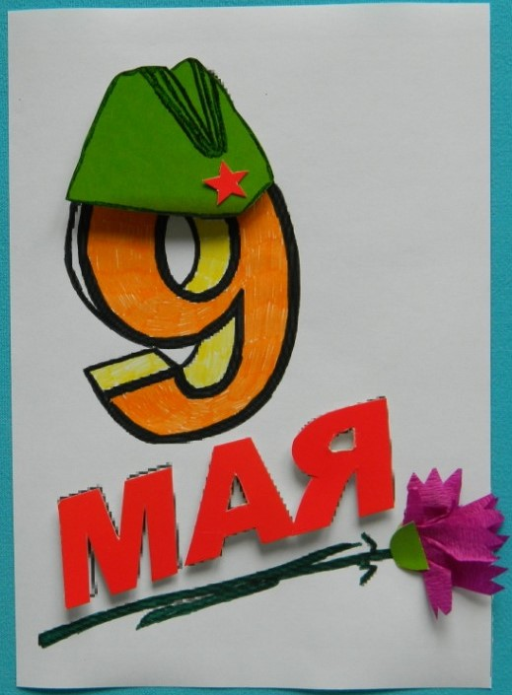
Открытка к дню победы

Slide 4
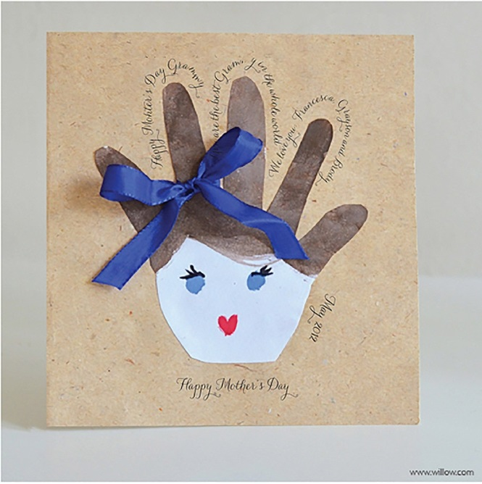
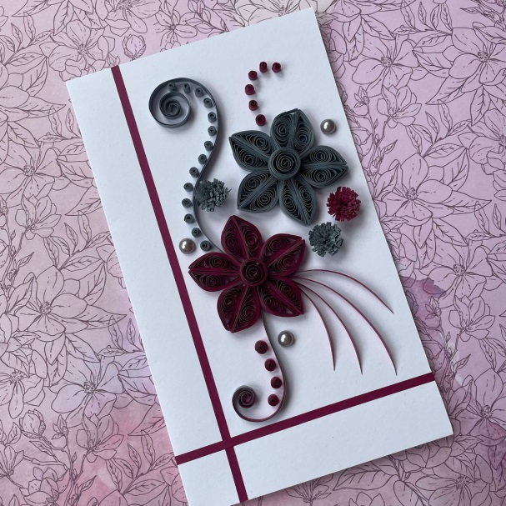
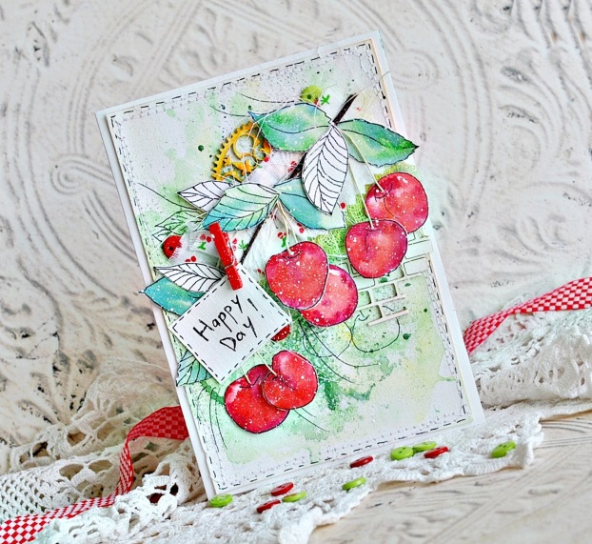
Кардмейкинг (в переводе с англ. card – открытка, make – делать) – изготовление поздравительных открыток вручную с использованием различных подручных материалов.

Slide 5
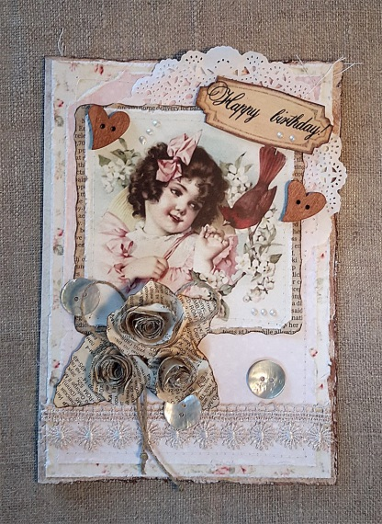
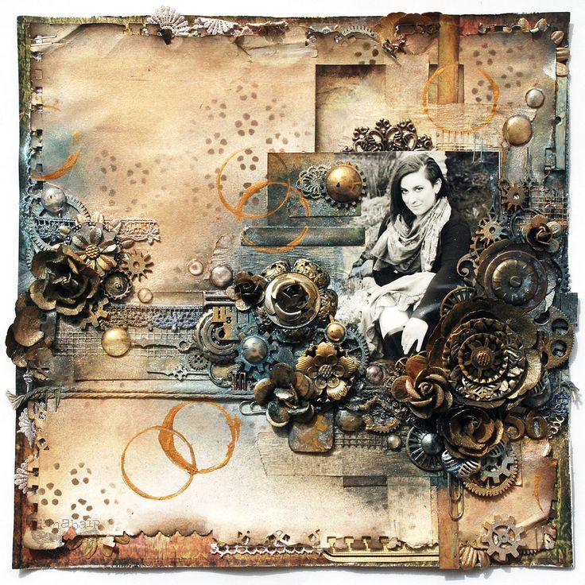
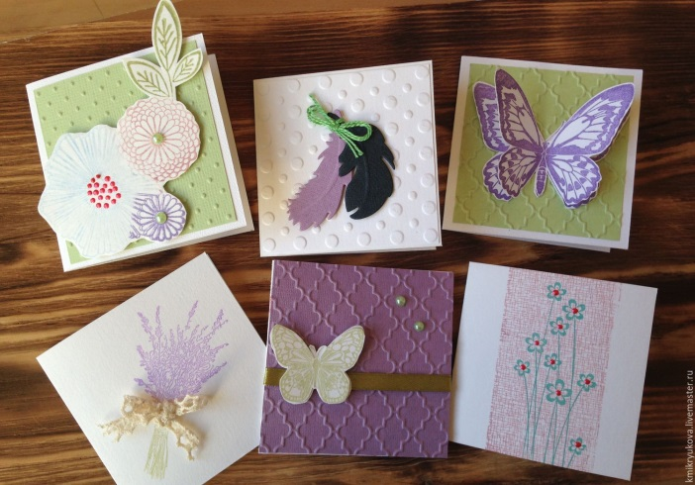
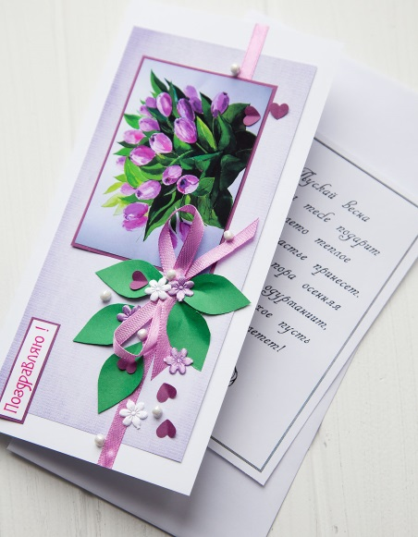
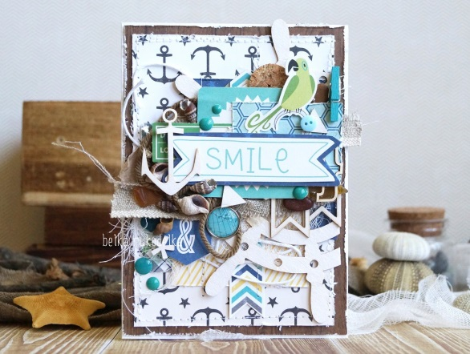
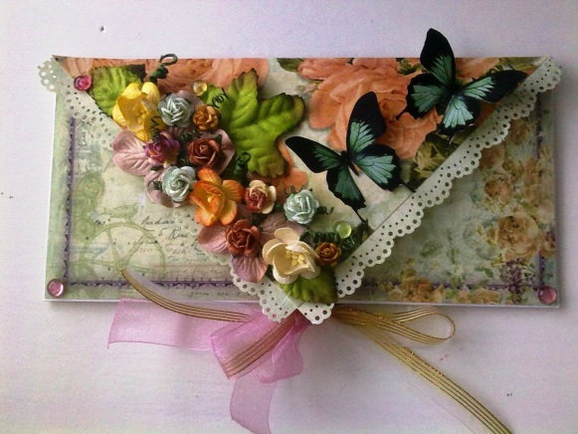
Винтажная открытка
Стиль гранж
Мини-открытки
Открытка
в американском стиле
Открытка
в смешанном стиле
Открытка
в европейском стиле

Slide 6
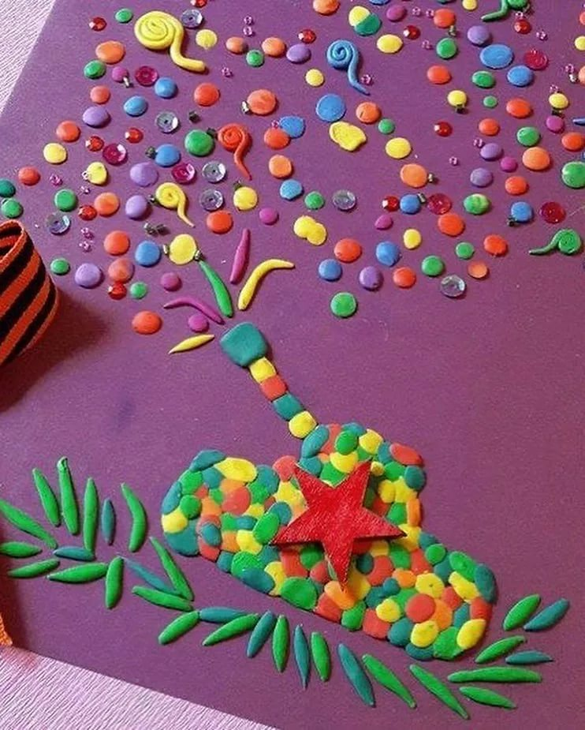
физкультминутка

Slide 7
Техника безопасности
С ножницами не шути,
Зря в руках их не верти.
И держа за острый край
Другу их передавай.
Лишь окончена работа
Ножницам нужна забота.
Надо их закрыть
И на место положить.

Slide 8
Итоги урока
Кто первым придумал делать открытки?
Как называется техника изготовления открыток?
Что нового вы узнали об искусстве изготовления открыток?
Осталось решить, кому вы подарите свои открытки.

Slide 9
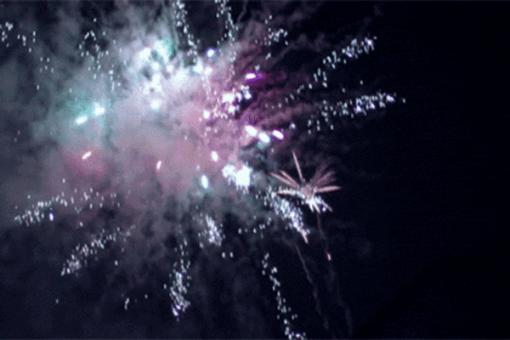
Спасибо за работу!
С наступающим праздником!

